Slide 1
Linux系统
软件安装说明

Slide 2
安装虚拟机软件
在虚拟机中安装Linux
安装jdk8 hadoop
Hadoop单机版、伪分布式版、全分布式版配置和运行
在eclipse中编写hadoop应用实例并提交运行。

Slide 3
基本任务
安装虚拟机
安装Linux
安装Hadoop
三种模式运行
编写实例

Slide 4
软件下载
VMware Workstation Pro（或Virtualbox）
https://www.vmware.com/cn/products/workstation-pro/workstation-pro-evaluation.html
Ubuntu LTS
https://mirrors.tuna.tsinghua.edu.cn/ubuntu-releases/bionic/ubuntu-18.04.2-desktop-amd64.iso
Notes:
如果你电脑上有装的vmware player，很遗憾的是免费版本的vmware player不支持同时运行多个虚拟机实例。有可能你用其中一个会遇到奇怪的错误，这时候你可以换另一个。pro的话可以注册试用。Ubuntu是一款非常稳定易用的Linux发行版，图形界面和windows一样好用。当然如果你非常熟悉Linux环境，那使用server版本完全没有问题，而且在笔记本上运行起来也不容易卡顿。但是在Ubuntu主机上会有NAT网络模式的一个bug，：https://bugs.launchpad.net/ubuntu/+source/virtualbox/+bug/1798813

Slide 5
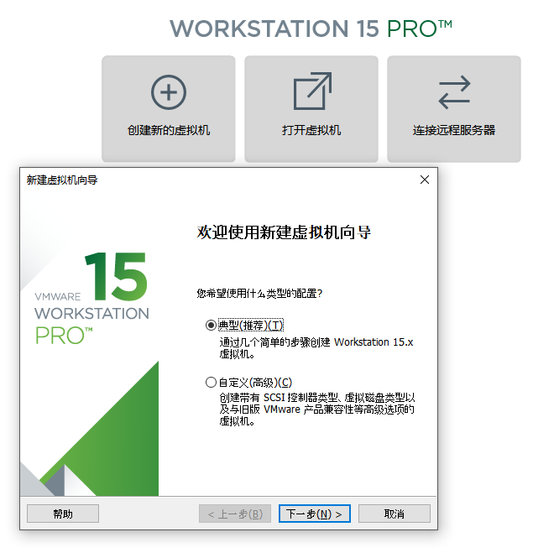
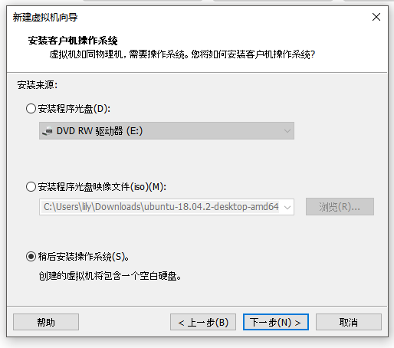
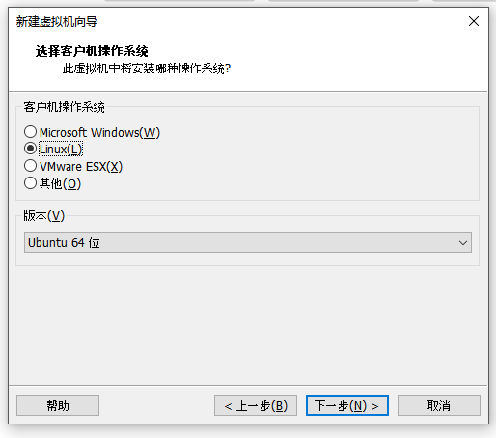
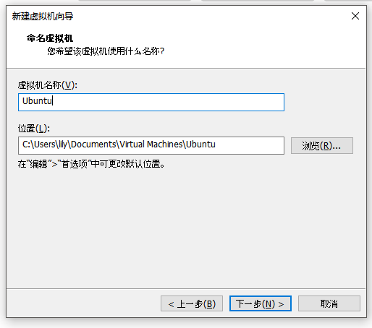
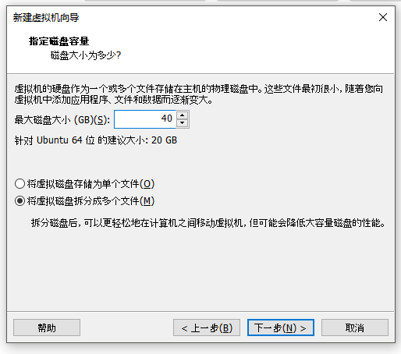
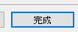

安装虚拟机
打开Vmware，创建新的虚拟机。

Slide 6
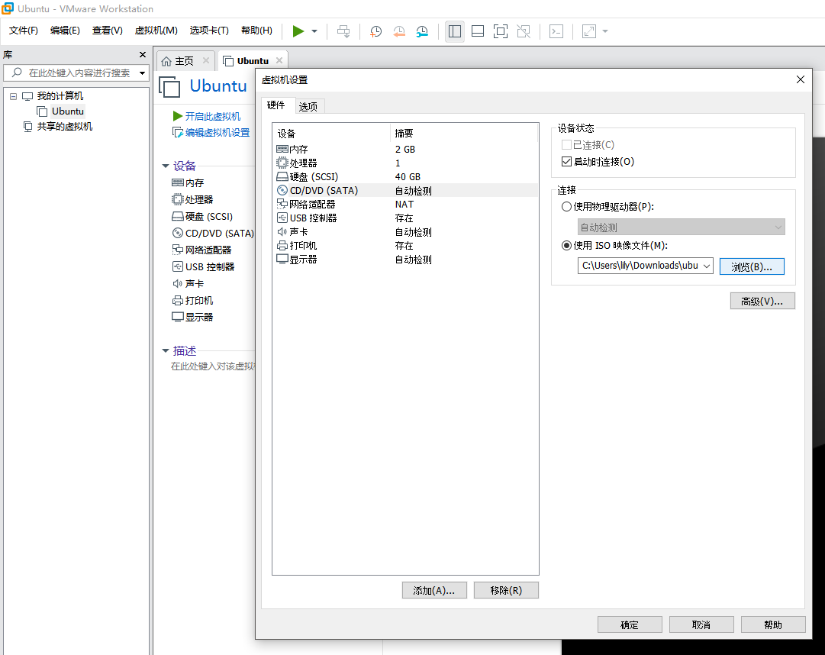
安装虚拟机
选中刚刚创建好的Ubuntu虚拟机，编辑虚拟机设置，CD/DVD，使用下载的ubuntu镜像，确定。
Notes:
最少1G内存

Slide 7
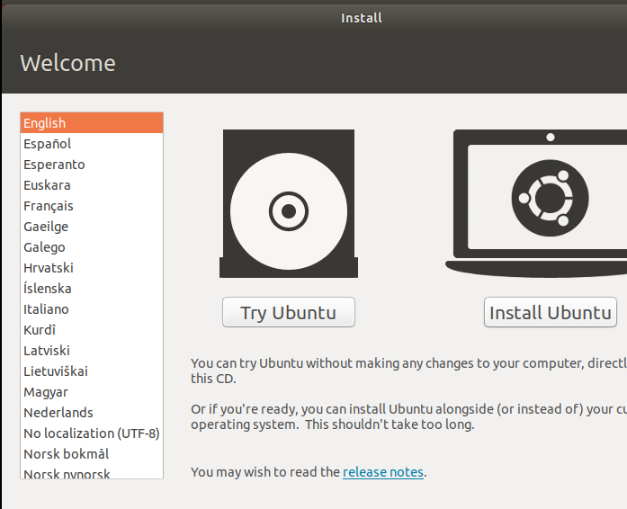
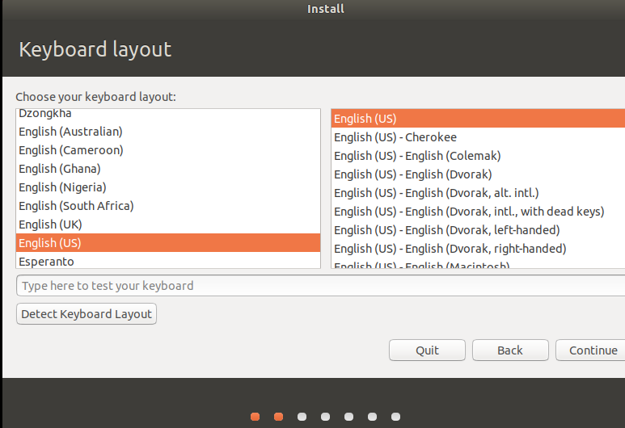
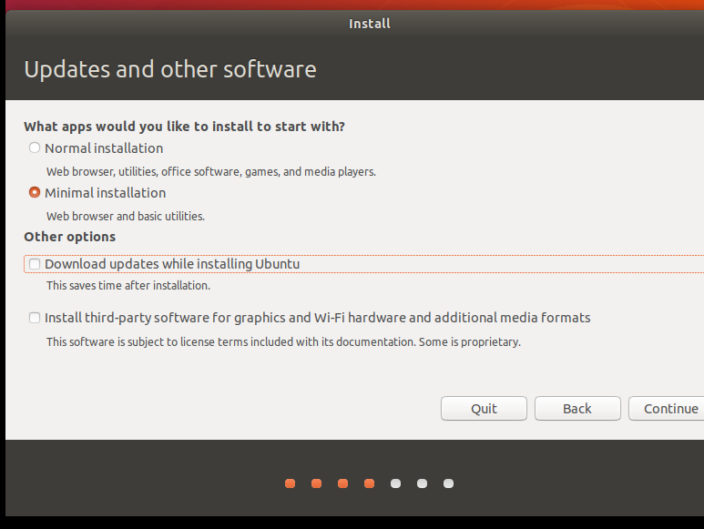

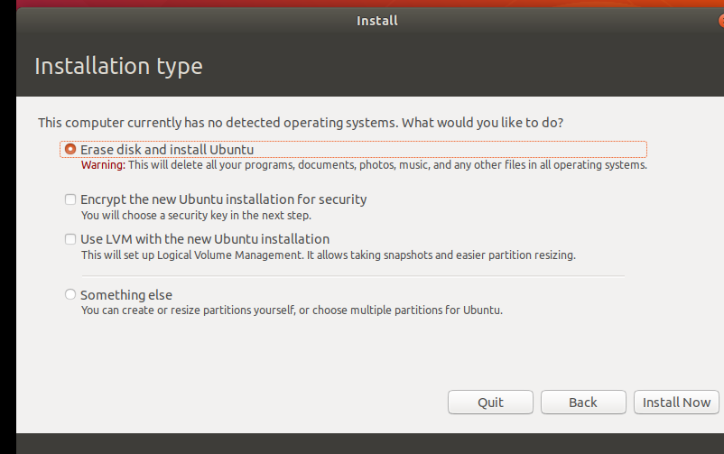
安装Linux
开启虚拟机，进入Ubuntu安装界面，选择英文，最小安装，输入用户名和密码。
等待安装完成
Notes:
选择英文，避免一些编码等错误。

Slide 8
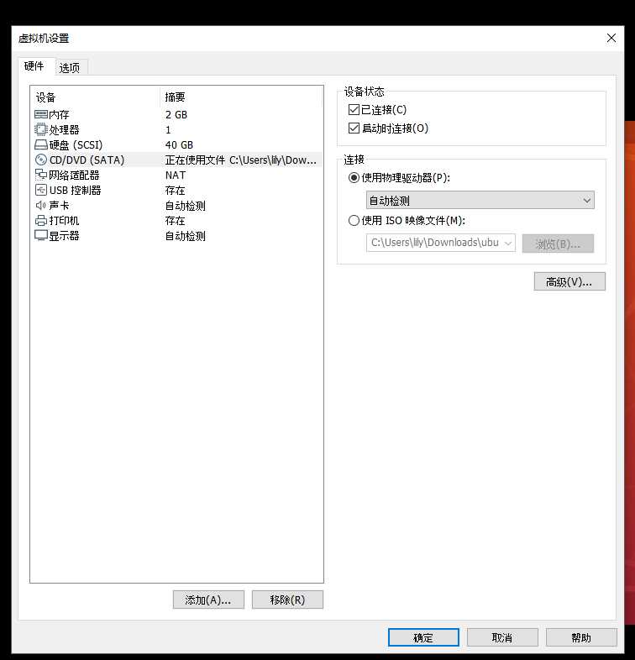
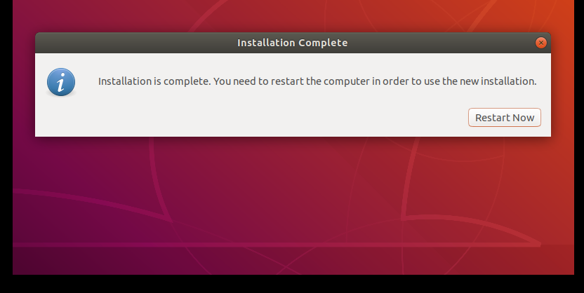
安装Linux
安装完成后重启，进入设置不勾选ISO镜像文件。

Slide 9
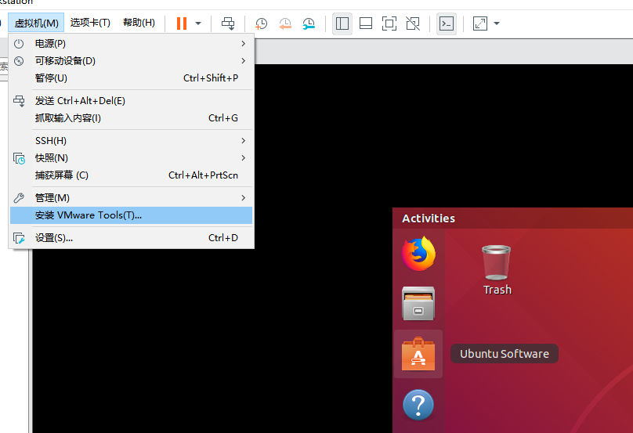
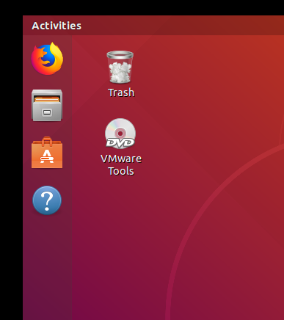
安装vmware_tools
为了便于全屏等操作。

Slide 10
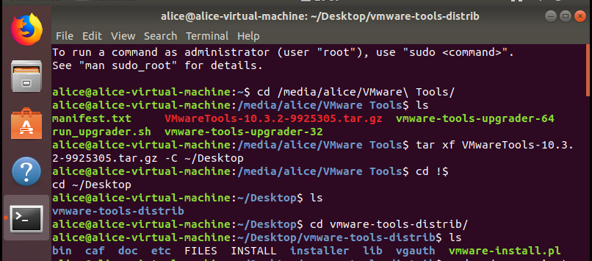
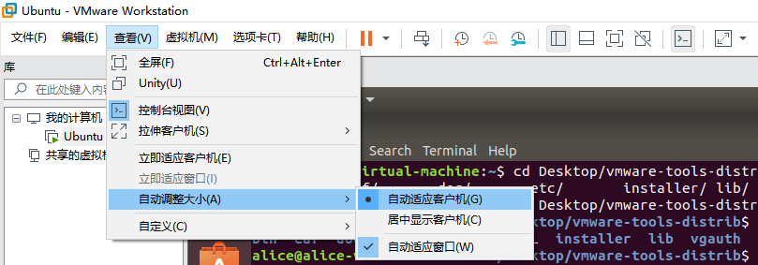

安装vmware_tools
为了便于全屏等操作。
Ctrl alt打开terminal。解压并安装 vmware tools
如果界面大小还是不合适，请到ubuntu的 Settings → Devices → Resolution 更改分辨率

Slide 11
Linux下的基本概念
shell
与系统进行交互的界面。
root用户
Ubuntu安装过程未设置root的密码
sudo command 以 root 权限执行命令
命令行提示符
一般是 用户名@主机名:工作路径
apt包管理器
根目录/ 家目录~ 当前目录.
Notes:
图形界面也是一种shell。但是安装系统时建立的第一个用户是具有root权限的，可以通过sudo。这样的好处是提高了安全性，把系统搞崩。管理软件依赖，链接库，更新包信息，安装软件等。

Slide 12
shell的基本命令
ls 列出目录内容
cd 切换当前工作目录
pwd 打印工作目录
mkdir 创建目录
rm 删除文件
cp 复制文件
mv 移动文件
cat 显示文件内容
grep 搜索文本
终端下的快捷键
Tab 自动补全
Tab Tab 显示所有补全可能性
上下箭头浏览历史命令
hdfs dfs -命令 input

Slide 13
shell的基本命令
命令行参数的风格
命令 -短选项
命令 --长选项
命令 选项
列出命令的各个参数和功能
命令 --help
查看命令更详细的文档
man 命令

Slide 14
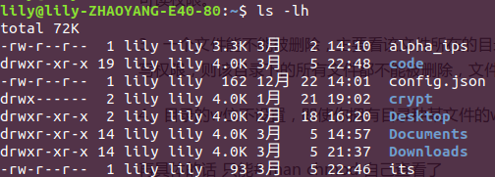
权限
用户(u) 组(g) 其它(o)
r w x : 读 写 执行
为文件增加执行权限
chmod u+x its
输出重定向
Notes:
RBAC

Slide 15
注意
终端里Ctrl S是锁住终端的意思，按Ctrl Q恢复
显示隐藏文件
命令行：ls -a
文件浏览器： ctrl h
ssh免密登录
在Slave1上
Notes:
待会儿会把详细的文档放到教学网上。

Slide 16
谢谢

